Slide 1
Volby, volební účast a volební cyklus

Slide 2
Neúčast ve volbách na makroúrovni
Předpoklad, že s rostoucí životní úrovní roste ochota účastnit se voleb (teorie modernizace)
Reálně ale volební účast klesá
Nelze ani říci, že v nejbohatších zemích Západní Evropy je vyšší účast než v ostatních zemích regionu
Zvláště viditelný pokles v postkomunistických zemích (teorie rozčarování)

Slide 3
Jak je neúčast komentována
Projev obecného problému pro demokracie (nízká účast = demokracie „není zdravá“)
Projev „pouhé“ únavy voličů
Projev vnímání důležitosti voleb voliči

Slide 4
Únava voličů?
Přibývá přímo volených institucí (EP, zavádění přímé volby prezidenta, četnější referenda)
Voliči spíše přijdou volit v tzv. prvořadých volbách (v Evropě obvykle národní parlament – volby, v nichž se rozhoduje o národní exekutivě), ostatní („druhořadé“) volby netáhnou
„řád“ přímé volby prezidenta (?)
mohou být volby dvou institucí prvořadé?
může být jedna instituce prvořadou i druhořadou (?)
Problém Švýcarska ve výzkumech volební účasti

Slide 5
Dopad na „méně důležité“ volby
menší volební účast
vyšší podíl propadlých hlasů
pokles podpory vládních stran
vzestup podpory malých stran (příp. extrémních stran)
vyšší podíl neplatných hlasů
Zejména u bodu 3 záleží na poloze ve volebním cyklu

Slide 6
Poloha voleb ve volebním cyklu
Souběh více voleb v jednom termínu
Problém u dvoukolového systému (Senát ČR, v minulosti např. předsedové VÚC na Slovensku)
Volby krátce po „nejdůležitějších“ volbách (max. rok) – tzv. honeymoon period
Volby ve střední části cyklu (mid-term elections)
Volby ke konci cyklu (late-term elections)

Slide 7
Efekty polohy voleb na vládní strany
Souběh
Výsledky by měly být velmi podobné (problém prezidentských voleb)
Honeymoon
pro vládu ještě výhodnější (ano?/dokdy?)
Mid-term
Nejhorší pro vládu (?)
Late-term
Lepší pro vládu než mid-term (?)

Slide 8
Jak zhodnotit odchylky (?)
Rozdíl mezi předcházejícími „prvořadými“ a „druhořadými“ volbami
Častý postup, ignoruje možné obecné změny v podpoře stran/volební účasti
Dinkelova metoda porovnání reálného a „očekávaného“ zisku – očekávaný zisk = vážený podíl ze zisku v předcházejících a následujících prvořadých volbách
Vyžaduje uzavřený cyklus
Vyšší reálný než očekávaný zisk znamená úspěch (zvýhodnění), nižší znevýhodnění (strany, vlády…)
„úspěch“ nemusí být vnímán subjektivně

Slide 9
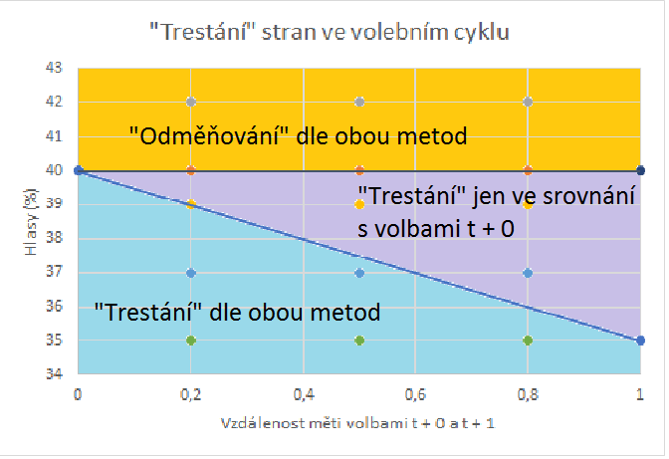
Porovnání Dinkelovy metody a srovnání s předchozími volbami

Slide 10
Některá specifika středovýchodní Evropy
V některých zemích se mluví o „trestání“ vládních stran v prvořadých volbách
Jak hodnotit polské prezidentské volby 2015?
B. Komorowski (PO) nebyl zvolen (zisk 33,77 % v prvním kole)
Parlamentní volby 2011 – PO získala 39,18 %
Parlamentní volby 2015 – PO získala 24,09 %
„Očekávaný“ zisk Komorowského 25,91 %
Nebyl zvolen, značný pokles proti roku 2010 x v kontextu následujících voleb 2015 velmi dobrý zisk x „povzbuzení“ pro odpůrce PO

Slide 11
„Druhořadé“ volby dnes
Většina předpokládaných efektů spíše tendence než pravidlo
Schmitt 2005: The European Parliament Elections of June 2004: Still Second-Order?
řada předpokladů se nenaplňuje (nejen v těchto volbách), nebo jen v některých zemích
zejména „trestání“ vládních stran (?)
Nesporným indikátorem zůstává volební účast

Slide 12
Kdy roste účast?
Zavedení volební povinnosti
Pociťovaný význam výsledku konkrétních voleb (čím více je v sázce v nastávajících volbách
Pociťovaný význam volené instituce (čím více je v sázce při volbě dané instituce)
U „méně významné“ instituce souběh s volbami významnější instituce
Cynická poznámka – v zemích s častými bojkoty voleb, pokud nejsou dané volby bojkotovány

Slide 13
Měnící se důležitost voleb jedné instituce
Volby | Účast | Obvyklé
Chorvatsko – parlamentní 2000 | 70,5 % | 59,9 % (průměr 2003 – 2020)
Slovensko – parlamentní 1998 | 84 % | 61,4 % (průměr 2002 – 2020)
ČR – parlamentní 2002 | 58 % | 61,8 % (průměr 2006 – 2017)
ČR – parlamentní 2021 | 65,4 %
Rakousko – prezidentské 2010 | 53,6 % | 70,1 % (průměr 2004 a 2016)
Island – prezidentské (1988 – 2020) | 66,2 % (průměr, když kandidoval úřadující prezident) | 80,8 % (průměr, když nekandidoval úřadující prezident)
ČR – prezidentské, změna účasti mezi koly | 2013: 61,3 % → 59,1 % | 2018: 61,9 % → 66,6 %

Slide 14
Vliv souběhů
Země; | Účast | Účast
Rumunsko – parlamentní | průměr 2000 – 2004 (souběh s prezidentskými): 61,9 % | průměr 2008 – 2020 (bez souběhu): 38,1 % (pozn.: v prezidentských 52,9 %)
ČR – senát 2002 | 1. kolo 24,1 %; 2. kolo 32,6 % | průměr 1998 – 2022: 1. kolo 37,7 %; 2. kolo 19,9 %
Doplňovací volby obvod Trutnov, 2018 | 1. kolo 22,9 %; 2. kolo 59,4 % | průměr za ostatní doplňovací volby: 1. kolo 18,6 %; 2. kolo 11,9 %
Litva – volby do EP 2009 | 21 % | průměr za zbylé volby do EP: 49,7 %
Slovensko – volby předsedů VÚC (2005 – 2013) | 1. kolo 20,3 % | 2. kolo 13,3 %
Pozn.: záleží i na významu voleb v souběhu (Senát ČR 1. kolo má průměr 42,1 % u souběhů s komunálními a 33,2 % u souběhu s krajskými volbami; u 2. kola jsou rozdíly zanedbatelné)

